Slide 1
Математику, друзья, Не любить никак нельзя. Очень строгая наука, Очень точная наука. Это математика.

Slide 2
10.100 | 10.099 | 40.040 | 800.000 | 90.090
Е | Т | А | Р | Т

Slide 3
200:100 96:32
480:120 49:7
520-514 160:80
560:70 99:11
300:50 54:27
100-95 8.000:1.000
920:920 42-36
1 | 2 | 3 | 4 | 5 | 6 | 7 | 8 | 9
Ы | Е | В | Д | Ц | И | Р | Н | М

Slide 4
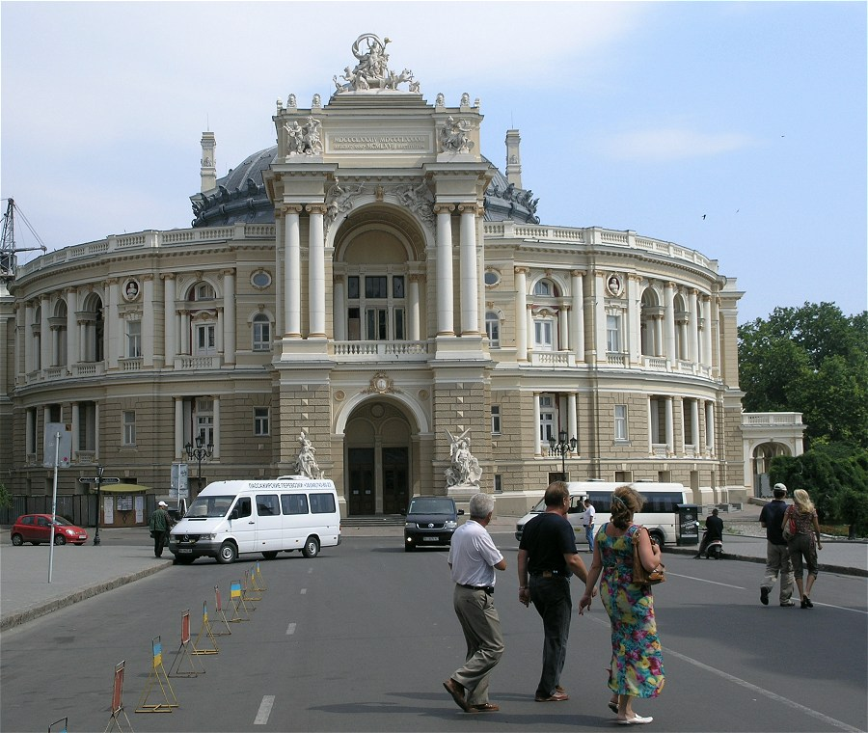
Афиша

Slide 5
1 год=365 или 366 дней 1 год= 12 месяцев

Slide 6
Суббота – день Сатурна воскресенье – день Солнца понедельник – день Луны вторник – день Марса среда – день Меркурия четверг – день Юпитера пятница – день Венеры

Slide 7
Во время представления можно:
а) общаться
б) молча смотреть
в) кушать
г) пойти в буфет
Если опоздали, то
а) нужно проходить к зрителям задом
б) нужно проходить к зрителям передом
в) сесть на свободное место

Slide 8
аншлаг

Slide 9
а) перерыв б) обед в) антракт г) перемена

Slide 10
На дневной сеанс продано 157 билетов по 70 рублей. На вечерний сеанс 258 билетов по 100 рублей. На сколько больше билетов продано на вечерний сеанс, чем на дневной?

Slide 11
гримёрная
9 м.
3 часть

Slide 12
24… = 1 …
60…=1…
1…=365 или 366…
22вв424

